Slide 1
Szobanövények Erzse Eliza Kíra 7.b
Felkészítő tanár: Salamon Róza
Dr. Török Béla Általános Iskola
1142 Budapest Rákospatak utca 101.

Slide 2
Virágzó és szezonális szobanövények Ők díszítik a lakásunkat, vagy éppen ajándékba is adhatjuk őket. Mindegy, hogy romantikus szándék, vagy a tisztelet jele, az Oázisban egész évben nagy választékot talál.

Slide 3
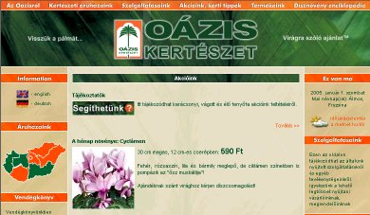
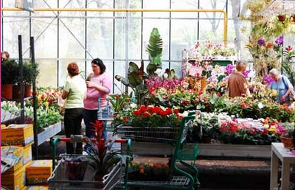
OÁZIS KERTÉSZET

Slide 4
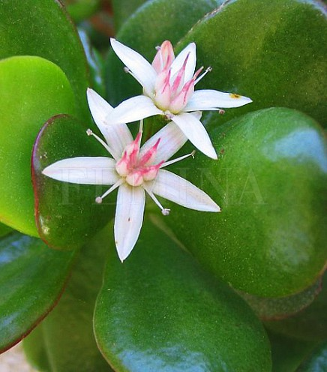
Majomfa
A majomkenyérfát tanácsos olyan talajba ültetni, amely megfelelő mértékben képes átereszteni a vizet. Az év tavasztól őszig terjedő időszakában kell több vizet adni neki, akkor, amikor úgy érzed, a földje kezd kiszáradni. A téli, hűvösebb hónapokban elegendő egy-két havonta locsolgatni.

Slide 5
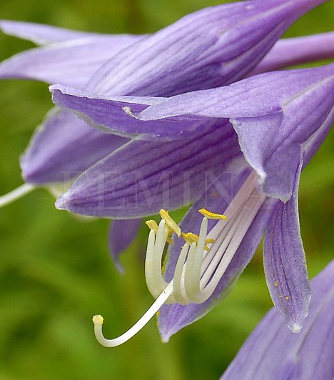
Árnyliliom
Kedveli a félárnyékos és árnyékos helyeket, felélénkíti az erkélyek és teraszok sötét sarkait, és még a legsötétebb zugban is megfelelően fejlődik. Igen jó tűrőképességű növény, arra azonban ügyelj, hogy a földje ne száradjon ki.

Slide 6
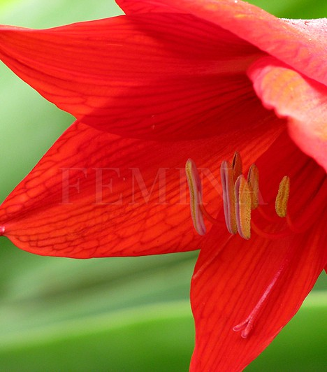
Amarillisz
A gyönyörű, hatalmas, tölcsér alakú, vörös virágú hölgyliliom minden része mérgező, kezdve a hagymájától a szárán és a levelein át egészen a virágokig. Ha a szervezetbe kerül - akár a gondozása során a kezedre került nedv által -, gyomor- és bélgyulladásra jellemző tüneteket okoz, amit gyakran hányás és hasmenés is kísér.

Slide 7
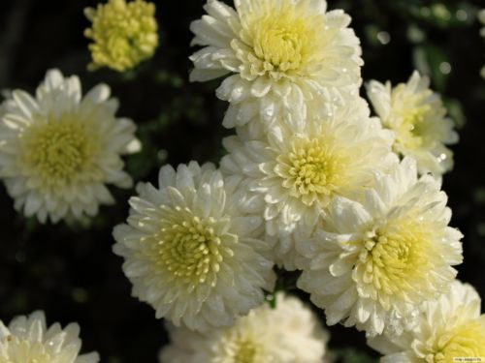
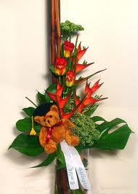
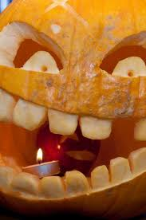
Szezonális növények
Anyák napja
Halottak napja
Halloween
Ballagás
Esküvő

Slide 8
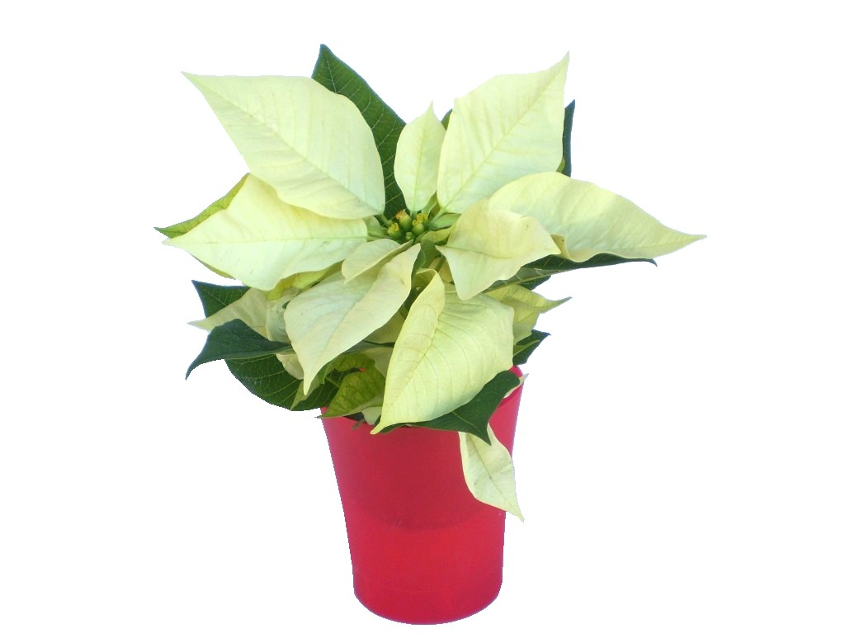
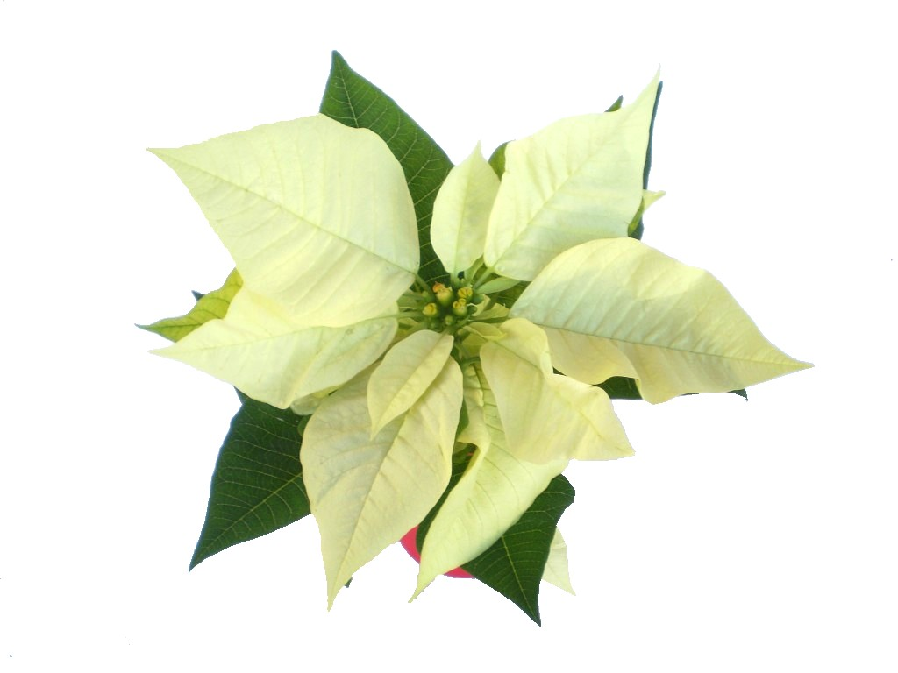
Mikulás virág
Ez a növény hazájában Észak és Dél Amerikában akár két méter magasra is megnőhet, itthon csak kisebb példányokkal találkozhatunk a boltok polcain. A mikulásvirág szépsége nem a virágaiban rejlik, hiszen a kis fehér apró virágok nem képviselnek túl nagy díszítő értéket, de a piros vagy épp rózsaszín, fehér fellevelek annál inkább.

Slide 9
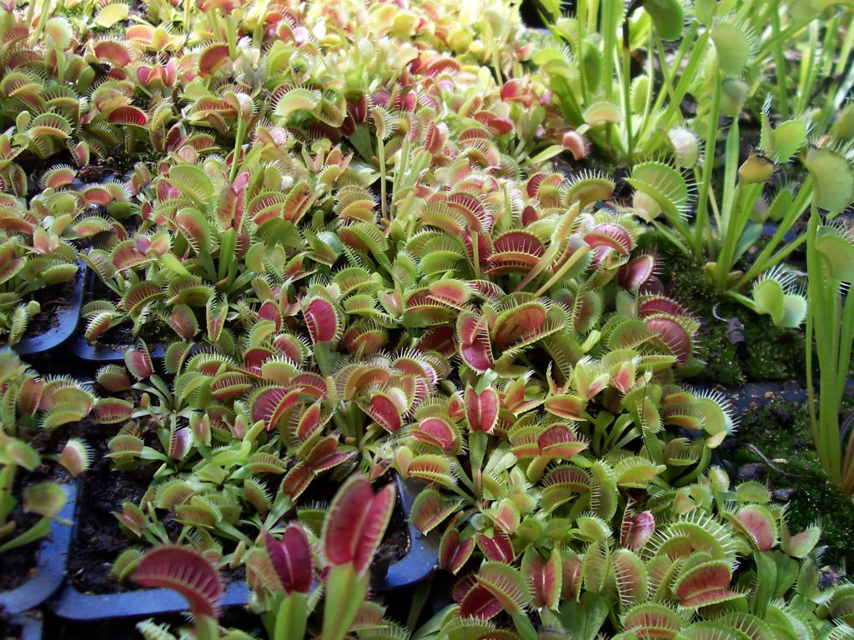
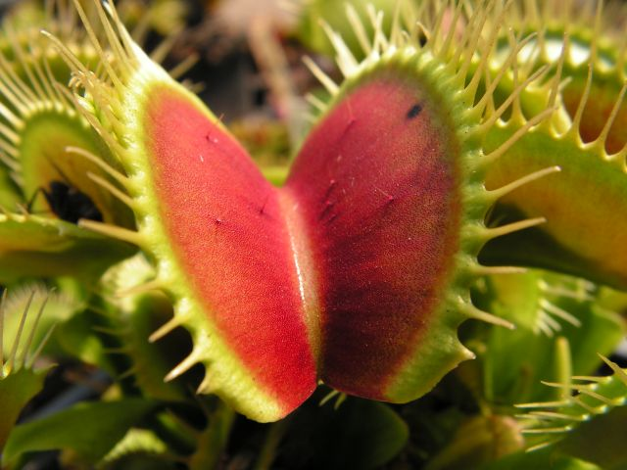
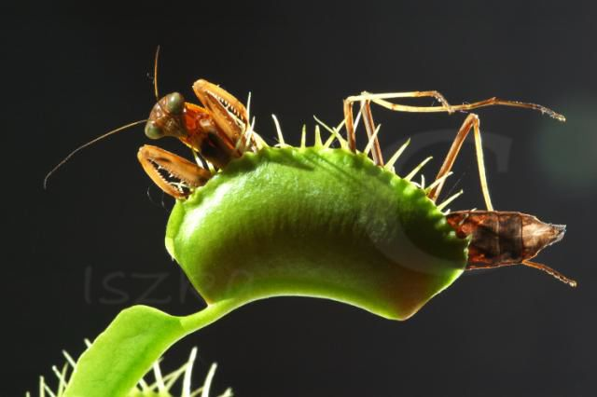
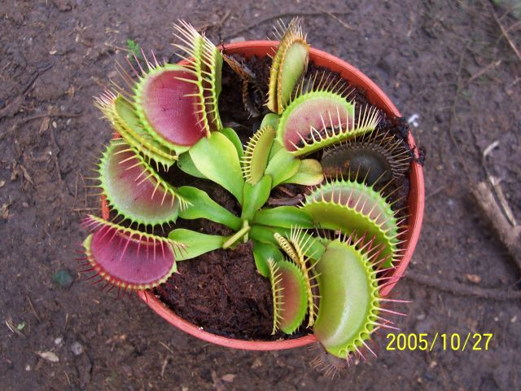
Vénusz légycsapója
Észak- és Dél-Karolina lápjairól került Európába az 1700-as években ez a növénykülönlegesség. Valószínűleg a legismertebb és legnépszerűbb ragadozó növény. Aktív ragadozó, nem úgy mint a hízókák vagy a harmatfüvek. Sok fajtáját alakították ki a növénynemesítők. Rendszeresen virágzik és csíraképes magot köt. Átlagosan 4 cm-es fiatal példányok 5 cm-es cserepekben, apró csapókkal.

Slide 10
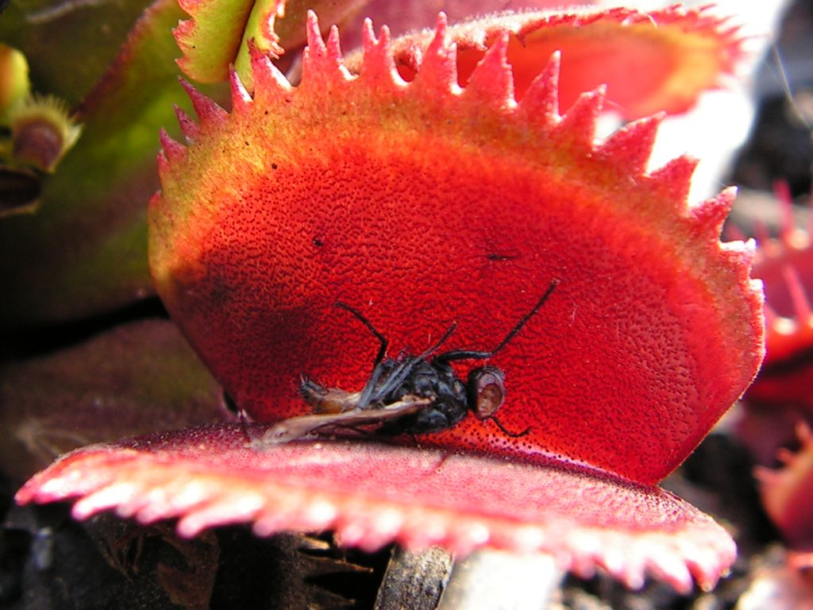
Vénusz légycsapója
A húsevő növények királynője az Egyesült Államok dél-keleti részén él. Eléggé speciálisak az életfeltételei, ezt csak Észak- és Dél-Karolinában találja meg, más rovaremésztő növényekkel együtt, mint: kürtvirágok, hízókák és harmatfüvek. Ennek a növénynek a természetes populációja egyre kisebb, C.I.T.E.S. listás faj lett, tehát fokozottan védett nemzetközileg. A természetben a légycsapó füves területeken él rövid szárú sásosokban és szórványosan lápvidékeken. Kopár területeken és részlegesen savas, homokos mocsarakban tenyészik (ph: 3-5). Ezek a területek agyagban szegények, típusosan alacsony a szerves anyag tartalmuk (8%, elsődlegesen vékony rétegben a felszínen). A talaj tartalmaz ásványi anyagokat is többnyire homok formájában. A klíma ezeken a területeken óceáni hatás alatt áll, meleg és nedves. A nyári hőmérséklet 9-26 C° , míg a tél enyhe, kisebb fagyokkal (-7C°) és a havazás elég ritka. A légycsapó kedveli a tűző napot és a félárnyékot egyaránt, de az optimálistól eltérő teljes árnyékot is elviseli amit más növények vetnek rá...

Slide 11
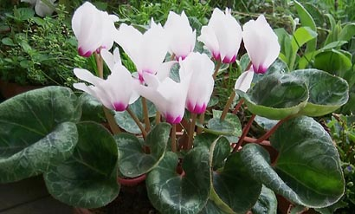
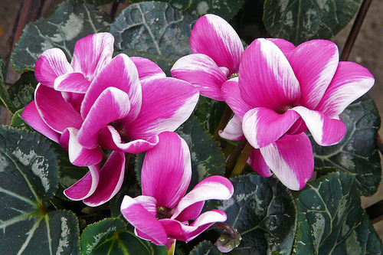
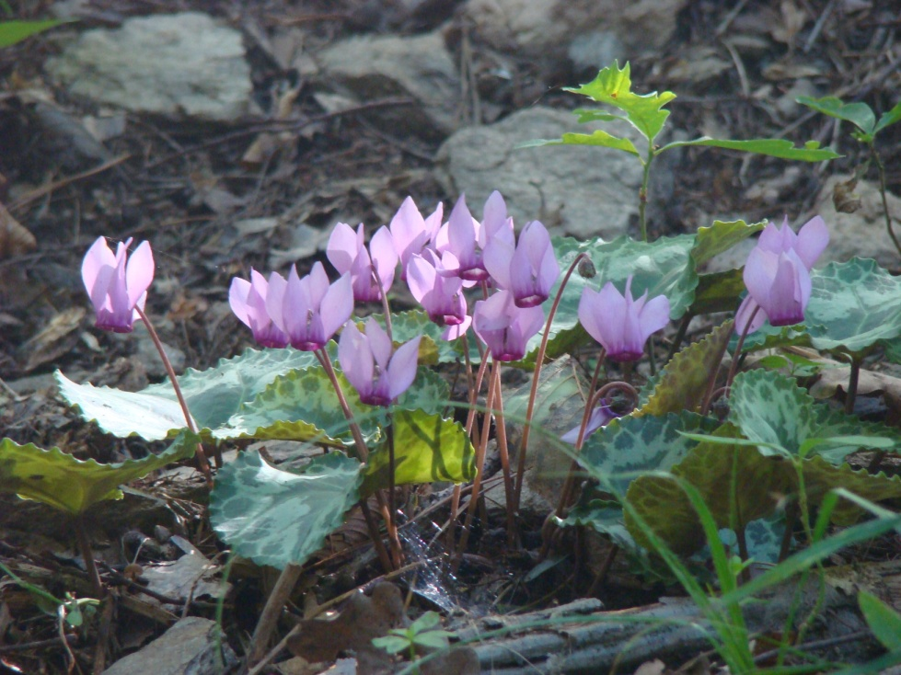
Ciklámen

Slide 12
Források:
http://www.google.hu/
http://www.oazis.hu

